Slide 1



X
Analisa Kinerja Kimia Farma periode 2020-2023
Kimia Farma - Big Data Analytics
Presented by
Fahmi Akbari

Slide 2

Fahmi Akbari
Experience
Data Science Students | Career Switcher
●PT Espera Satya
- Warehouse Admin
- [7/10/2024 - Present]
●Python
●BigQuery
●Looker studio
https://github.com/fahmi901/PBI-internship-Kimia-Farma

Slide 3

About Company
PT Kimia Farma Tbk adalah perusahaan farmasi tertua di Indonesia, didirikan pada tahun 1817 dan kini menjadi bagian dari Holding BUMN Farmasi di bawah Bio Farma. Perusahaan ini bergerak di bidang produksi obat-obatan, distribusi farmasi, serta layanan kesehatan melalui jaringan apotek dan klinik yang tersebar luas. Dengan lebih dari 1.300 apotek dan berbagai inovasi di sektor kesehatan, Kimia Farma terus berkembang melalui riset dan ekspansi, termasuk layanan kesehatan di luar negeri. Meskipun menghadapi tantangan seperti persaingan industri dan ketergantungan impor bahan baku, perusahaan ini memiliki peluang besar melalui digitalisasi layanan serta peningkatan kesadaran masyarakat terhadap kesehatan.

Slide 4
Project Portfolio
Sebagai Big Data Analytic Intern di Kimia Farma , Saya diharuskan untuk bisa menganalisa kinerja bisnis perusahaan dalam beberapa tahun terakhir. Pemanfaatan data dalam melihat kondisi trend atau anomali didalam bisnis. Dalam project ini saya membuat dashboard kinerja analisis Kimia Farma dari tahun 2020 - 2023

Slide 5
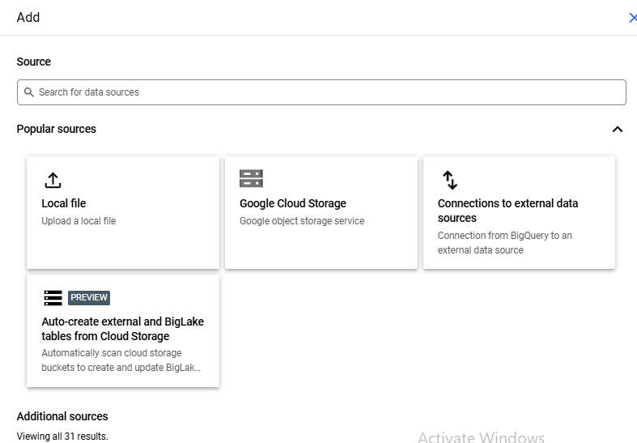
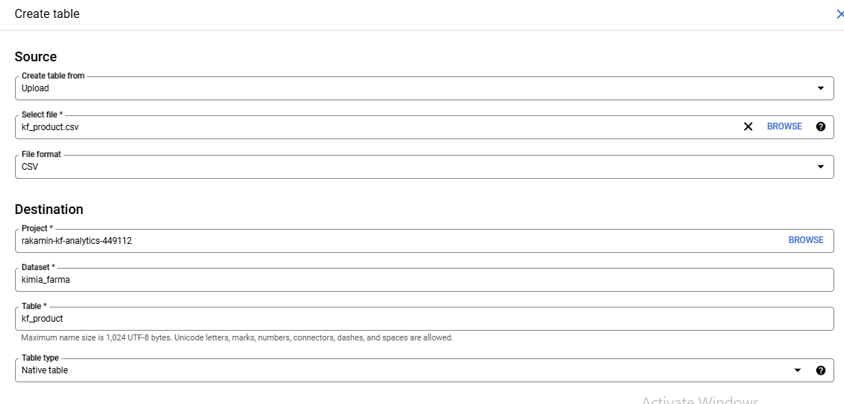
Importing Dataset to BigQuery
Buka Google Cloud Console, lalu klik ikon menu (hamburger) di pojok kiri atas dan pilih BigQuery. Setelah itu, klik Dataset, lalu tekan tombol Buat Dataset. Masukkan nama dataset yang diinginkan, tentukan lokasi penyimpanan, dan pilih opsi Buat tabel kosong. Terakhir, klik tombol Buat untuk menyelesaikan pembuatan dataset.
Selanjutnya, buka BigQuery dan klik Dataset, kemudian pilih dataset yang akan ditambahkan data. Tekan tombol Impor Data, lalu buka tab Unggah File. Klik Pilih File untuk memilih file dari perangkat lokal. Tentukan format file serta skema tabel yang sesuai, lalu tekan Impor untuk mulai mengunggah data ke dataset.

Slide 6
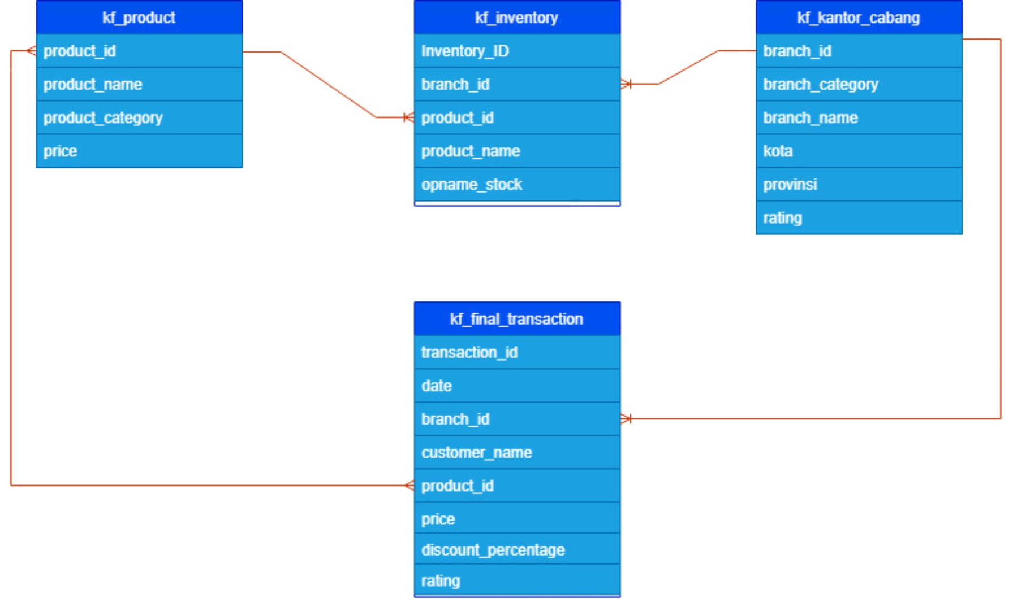
Tabel Analisa
Kf_final_transaction.csv
Kf_kantor_cabang.csv
Kf_inventory.csv
kf_product.csv

Slide 7
BigQuery Syntax
CASE
WHEN t.price <= 50000 THEN 0.10
WHEN t.price > 50000 AND t.price <= 100000 THEN 0.15
WHEN t.price > 100000 AND t.price <= 300000 THEN 0.20
WHEN t.price > 300000 AND t.price <= 500000 THEN 0.25
WHEN t.price > 500000 THEN 0.30
END AS persentase_gross_laba,
t.price AS nett_sales,
t.price * (
CASE
WHEN t.price <= 50000 THEN 0.10
WHEN t.price > 50000 AND t.price <= 100000 THEN 0.15
WHEN t.price > 100000 AND t.price <= 300000 THEN 0.20
WHEN t.price > 300000 AND t.price <= 500000 THEN 0.25
WHEN t.price > 500000 THEN 0.30
CREATE TABLE `rakamin-kf-analytics-449112.kimia_farma.kimia_farma_table` AS
SELECT
t.transaction_id,
t.date,
t.branch_id,
kc.branch_name,
kc.kota,
kc.provinsi,
kc.rating AS rating_cabang,
t.customer_name,
t.product_id,
p.product_name,
p.product_category,
p.price AS actual_price,
t.discount_percentage,
END
) AS nett_profit,
t.rating AS rating_transaksi
FROM
`rakamin-kf-analytics-449112.kimia_farma.kf_final_transaction` t
LEFT JOIN
`rakamin-kf-analytics-449112.kimia_farma.kf_kantor_cabang` kc ON t.branch_id = kc.branch_id
LEFT JOIN
`rakamin-kf-analytics-449112.kimia_farma.kf_product` p ON t.product_id = p.product_id;

Slide 8
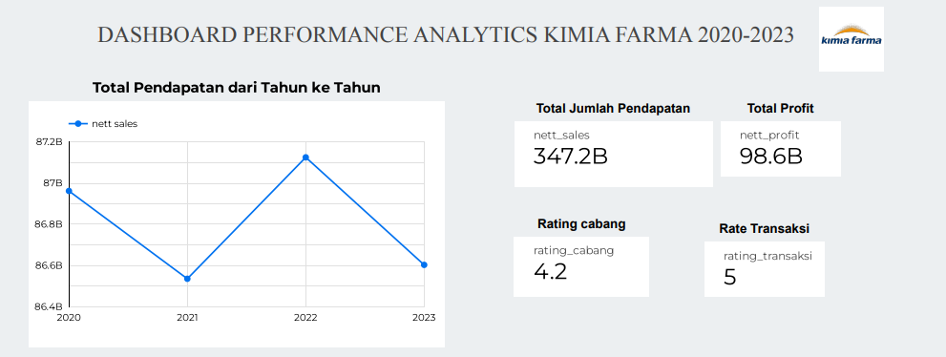
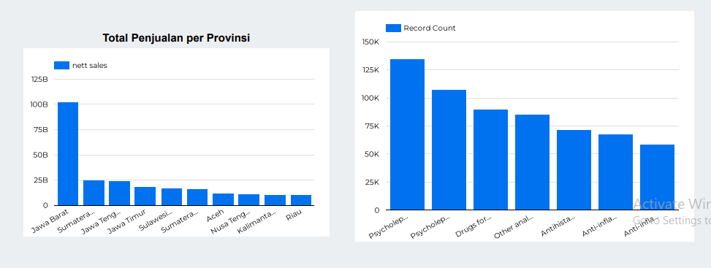
Dashboard Performance Analytics

Slide 9

Thank You
X

